Slide 1
PROPUESTA DE ARQUITECTURA EMPRESARIAL EN EL CONTEXTO DE COLABORACIÓN JERÁRQUICA PARA EL SOPORTE A LA TOMA DE DECISIONES EN SITUACIONES DE EVENTOS INESPERADOS.
Notes:
1

Slide 2
Contenido
Introducción
Estado del Arte
Propuesta
Aplicación
Conclusiones
Publicaciones
Líneas Futuras de Investigación
Introducción
Estado del Arte
Propuesta
Aplicación
Conclusiones
Publicaciones
Lineas Futuras
Notes:
.
2

Slide 3
Introducción
Identificación del problema y entorno
Introducción
Estado del Arte
Propuesta
Aplicación
Conclusiones
Publicaciones
Lineas Futuras
Notes:
.
3

Slide 4
Introducción
¿Puede una arquitectura inter-empresarial mejorar la planificación jerárquica de la producción cuando se producen eventos inesperados?.
Introducción
Estado del Arte
Propuesta
Aplicación
Conclusiones
Publicaciones
Lineas Futuras
Notes:
.
4

Slide 5
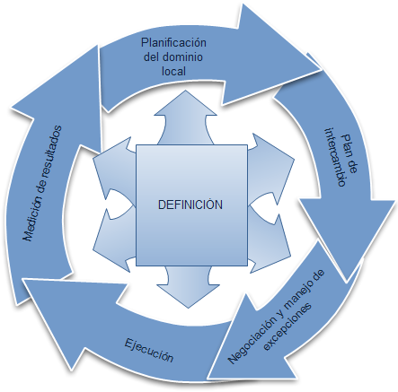
Estado del Arte
Colaboración Empresarial
Introducción
Estado del Arte
Propuesta
Aplicación
Conclusiones
Publicaciones
Lineas Futuras
Fuente: Kilger, Reuter, & Stadtler, 2008
Notes:
.
5

Slide 6
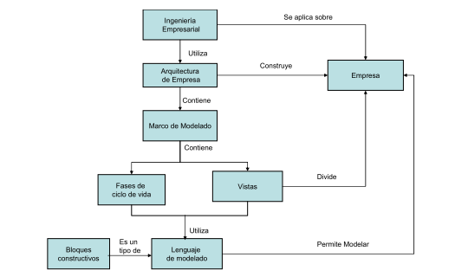
Estado del Arte
Arquitectura Empresarial
Introducción
Estado del Arte
Propuesta
Aplicación
Conclusiones
Publicaciones
Lineas Futuras
Fuente: Cuenca, 2009
Notes:
.
6

Slide 7
Estado del Arte
DSS
Introducción
Estado del Arte
Propuesta
Aplicación
Conclusiones
Publicaciones
Lineas Futuras
Fuente: Adaptación (Power & Sharda, 2009) con conceptos (Turban, Aronson, & Liang, 2005)
Notes:
.
7

Slide 8
Estado del Arte
Introducción
Planificación de la producción jerárquica colaborativa
Estado del Arte
Propuesta
Aplicación
Conclusiones
Publicaciones
Lineas Futuras
Notes:
.
8

Slide 9
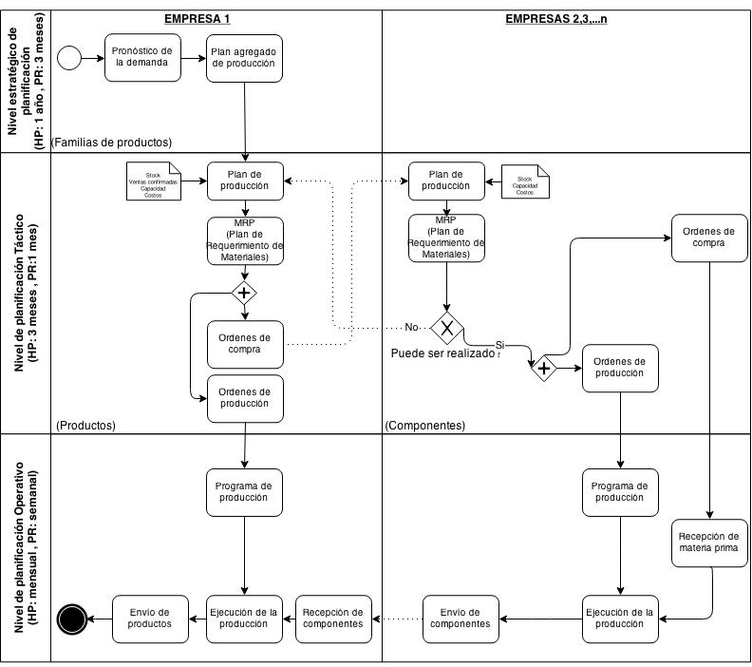
Propuesta
Proceso y coreografía de colaboración en la PJP
Introducción
Estado del Arte
Propuesta
Aplicación
Conclusiones
Publicaciones
Lineas Futuras
Notes:
.
9

Slide 10
Estado del Arte
Gestión de eventos inesperados
Introducción
Estado del Arte
Propuesta
Aplicación
Conclusiones
Publicaciones
Lineas Futuras
Notes:
.
10

Slide 11
Propuesta
Introducción
Estado del Arte
Propuesta
Aplicación
Conclusiones
Publicaciones
Lineas Futuras
Notes:
. la presente propuesta busca proporcionar a las empresas que conforman una Red de Colaboración , una arquitectura inter-empresarial que facilite la gestión de eventos inesperados que afectan a la planificación jerárquica de la producción en dicho contexto de colaboración.
La presente propuesta está basada en IE-GIP, al ser una de las arquitecturas más completas e integrales, teniendo una robusta estructura en cuanto a las fases del ciclo de vida, vistas de modelado y bloques constructivos del marco de modelado
, a través de la revisión profunda de la literatura consultada y con el objetivo de representar conceptualmente el gap detectado y en el que se pretende trabajar en la propuesta presentada en la siguiente sección, se muestra en la Ilustración 13, el modelo conceptual de una AEI que se implementa desde un nivel estratégico en la RC y que se ejecuta a nivel táctico en un proceso especifico de PJP que gestiona de manera adecuada los eventos inesperados a través del uso de DSS y sus respectivos componentes
11

Slide 12
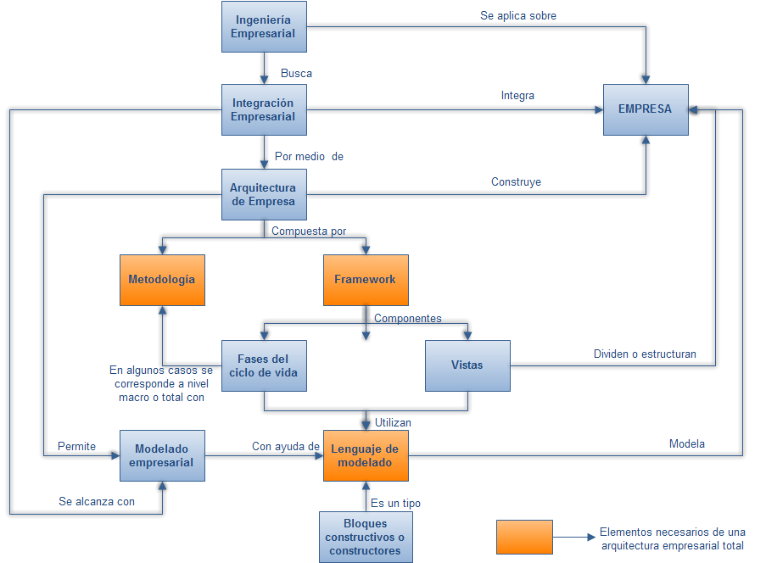
Propuesta
Elementos necesarios en una arquitectura inter-empresarial
Introducción
Estado del Arte
Propuesta
Aplicación
Conclusiones
Publicaciones
Lineas Futuras
Fuente: Vargas et al., 2012
Notes:
.
12

Slide 13
Propuesta
Componentes de la propuesta
Introducción
Estado del Arte
Framework
Lenguaje de Modelado
Metodología
Propuesta
Aplicación
Conclusiones
Publicaciones
Lineas Futuras
Notes:
.
13

Slide 14
Propuesta
Framework
Introducción
Estado del Arte
Propuesta
Aplicación
Conclusiones
Publicaciones
Lineas Futuras
Notes:
El framework parcial propuesto parte de los siguientes supuestos:
Las empresas que conforman la RC han iniciado un plan de colaboración y definido todos los aspectos estratégicos de la colaboración.
Se está desarrollando entre las empresas una planificación jerárquica de la producción en un contexto colaborativo.
Se desea resolver el problema de gestión de eventos inesperados que afecta la planificación jerárquica de la producción en el contexto colaborativo.
Cada celda del framework representa la intersección de una fase de ciclo de vida parcial, con una vista de modelado.
Fases del ciclo de vida
Identificación: La fase de identificación cubre la identificación del dominio a ser modelado en términos de objetivos estratégicos del negocio y la relación del dominio con los elementos de su entorno. Para la problemática abordada, esta fase representa la motivación de la colaboración en el problema específico de la gestión de eventos inesperados. Anteriormente se ha indicado que las empresas ya han iniciado un proceso de colaboración, sin embargo es necesario detallar que empresas están colaborando y cuáles son los objetivos y motivaciones que buscan cada una de las empresas en el proceso de colaboración para la planificación de la producción.
Conceptualización: La fase de conceptualización define los conceptos de negocio que habilitan la realización de los objetivos de negocio y el dominio de operaciones incluyendo todos los elementos estratégicos necesarios para lograr las funcionalidades básicas del dominio. En la presente propuesta, esta fase representa la definición estratégica con respecto a la gestión de eventos inesperados para la planificación colaborativa. Se define de forma conjunta la estrategia del negocio conjunto y la estrategia de los SI/TI las cuales deben estar alineadas. Se establece en términos generales que información se va a compartir.
Definición: En esta fase se definen las funcionalidades del negocio en el dominio específico en términos de procesos de negocio, actividades empresariales, entradas y salidas. En la presente propuesta, esta fase representa la definición y diseño de los elementos funcionales necesarios para que los objetivos planteados para el dominio sean llevados a cabo. los miembros de cada empresa que intervienen en el proceso de colaboración para la gestión de eventos inesperados. Se definen los equipos que van a trabajar conjuntamente, así como la estructura organizacional de los mismos, los miembros que conforman estos equipos y sus capacidades dentro de los procesos de colaboración del problema de gestión de eventos inesperados. Son definidos los objetivos que deben cumplirse para resolver el problema de gestión de eventos inesperados y sus KPIs asociados, los procesos AS-IS que se están desarrollando y como se quiere llegar a un estado TO-BE en el dominio global, el modelo decisional ligado a los procesos de gestión de eventos inesperados que afectan la planificación jerárquica de la producción, las aplicaciones que darán apoyo a estos procesos y los datos que se necesitan para generar el análisis de las decisiones.
Plan de actuación: El plan de actuación describe la información necesaria para llevar a cabo todas las tareas del dominio. En la presente propuesta, representa la generación del documento del plan de actuación reflejando el trabajo realizado en las fases anteriores y como esta propuesta será comunicada tanto a la dirección de la RC como al personal involucrado en su puesta en marcha.
14

Slide 15
Propuesta
Framework - Origen vistas de modelado
Introducción
Estado del Arte
Propuesta
Aplicación
Conclusiones
Publicaciones
Lineas Futuras
Notes:
. Framework for a Decision Support System in a Hierarchical Extended Enterprise, FDSSHEE
La arquitectura de partida para la definición de las vistas propuestas ha sido IE-GIP, que a su vez se ha basado en CIMOSA y GERAM También se ha tenido en cuenta el framework propuesto por Boza (2009, 2010) para sistemas de soporte a la toma de decisiones en contexto de decisiones jerárquicas de la empresa extendida (Framework for a Decision Support System in a Hierarchical Extended Enterprise, FDSSHEE), que aporta una vista fundamental en la propuesta como lo es la vista de decisión y otros elementos que serán incluidos en la vista de SI/TI, ya que el proceso de toma de decisiones en el contexto de colaboración es muy valioso y debe ser cuidadosamente integrado con los procesos de negocio. La Tabla 12 muestra un análisis comparativo del origen de las vistas de modelado de la propuesta y las arquitecturas mencionadas anteriormente. Sin embargo algunas de las vistas propuestas han evolucionado en cuanto a su contenido y forma, a continuación se justifica su evolución e inclusión en el framework:
Vista de negocios: Esta vista representa los aspectos estratégicos que deben ser tomados en cuenta en la RC, stakeholders, dominio, objetivos y evaluación del rendimiento (Adaptado Cuenca, 2009).
Vista de organización: Esta vista permite la representación y la modificación de la estructura organizacional y jerárquica de la RC, así como las celdas y unidades organizacionales involucradas en los procesos analizados (FORCE, IFIP-IFAC Task, 1998).
Vista de recursos: Esta vista representa las capacidades y recursos para completar los procesos de negocio. Esta vista incluye recursos físicos y humanos (FORCE, IFIP-IFAC Task, 1998).
Vista de procesos: Esta vista representa los procesos tácticos y operativos de la RC, su funcionalidad, rendimiento, entradas y salidas. Esta vista incluye una definición de los procesos AS-IS y los procesos TO-BE, así como la operación y la mejora de los procesos, así de cómo deben ser gestionados los eventos inesperados (Vesterager at al, 2002; Adam et al, 2005; Schekkerman, 2006).
Vista de decisión: Esta vista se refiere al sistema de toma de decisiones que tiene que ser aprobado por los responsables de los procesos de negocio. Este punto de vista es muy valioso en la determinación de cómo las decisiones se tienen en cuenta en el proceso de planificación (Chen, et al., 1997).
Vista de datos: Los datos se transforman en información dentro de las organizaciones. En el proceso de aprendizaje continuo en el que estas participan, la información que manejan se convierte en conocimiento. Por lo tanto, este es un activo diferenciador de la RC (Boza, et al., 2010)
Vista de SI/TI: Esta vista define qué tipo de aplicaciones y que tecnología son necesarias para la RC, además los requerimientos de las aplicaciones para administrar los datos y presentar la información (Cuenca, 2009).
15

Slide 16
Propuesta
Framework parcial para la gestión de eventos inesperados en la PJP
Introducción
Estado del Arte
Propuesta
Aplicación
Conclusiones
Publicaciones
Lineas Futuras
Notes:
representa el Framework parcial que será usado para resolver el problema de gestión de eventos inesperados en la planificación jerárquica de la producción en contextos colaborativos.
16

Slide 17
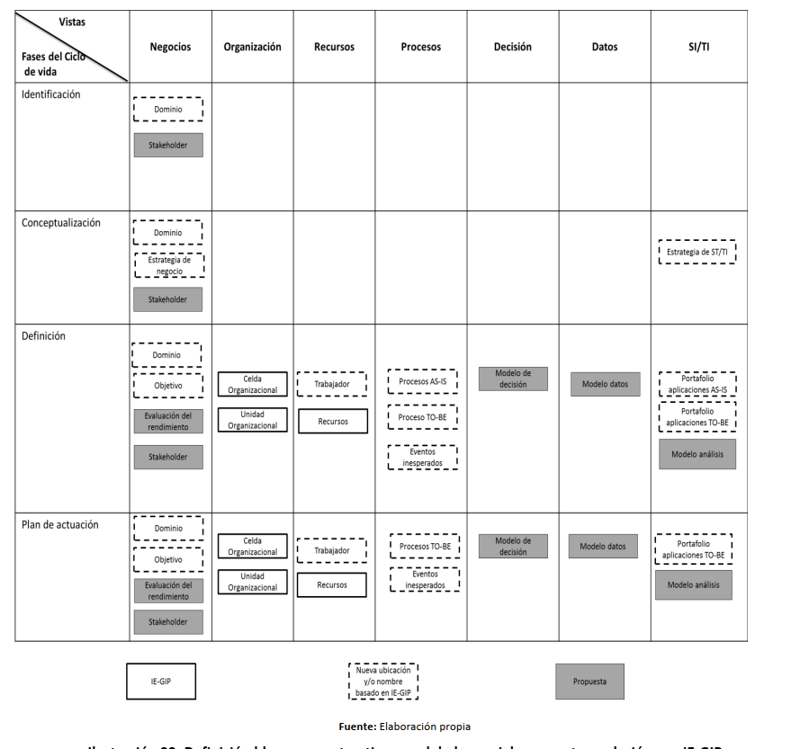
Propuesta
Lenguaje de modelado. Definición bloques constructivos
Introducción
Estado del Arte
Propuesta
Aplicación
Conclusiones
Publicaciones
Lineas Futuras
Notes:
. Las empresas que han iniciado un plan de colaboración manejan un proceso existente real, donde los diferentes trabajadores están involucrados en la ejecución de estos procesos, por lo que la definición de trabajadores cobra sentido al ser estos identificados como elementos vitales para la implementación de la arquitectura.
Las capacidades requeridas para un puesto de trabajo involucrado en el proceso de colaboración son atributos del bloque constructivo “unidad” representando las capacidades ideales que debería reunir este puesto de trabajo. En este sentido incluso cuando las capacidades representan el concepto de recursos dentro de las organizaciones al estar ligadas a la unidad organizacional representan un concepto organizacional que es instanciado a través del bloque constructivo trabajador en la fase de definición.
Algunos bloques constructivos se repiten en algunas o todas las fases del ciclo de vida, sin aportar información diferente en cada fase, este es el caso para: dominio, unidad, celda, trabajador, eventos inesperados, modelo de decisión, modelo de datos y modelo de análisis.
17

Slide 18
Propuesta
Definición bloques constructivos – Descripción
Introducción
Estado del Arte
Bloque Constructivo | Descripcion Bloque Constructivo
Dominio | El dominio representa los límites y el contenido de la RC donde va a desarrollarse el modelado de colaboración en la gestión de eventos inesperados que afectan la planificación jerárquica de la producción.
Stakeholder | El constructor stakeholder representa cada uno de los socios que desean participan en el proceso de colaboración y modelado de la RC para la planificación jerárquica de la producción y la gestión de eventos inesperados.
Estrategia de negocio | El propósito de este constructor es que la RC valide si se ha establecido completamente la estrategia de la RC y en caso contrario completarla y realizar una aproximación estratégica al problema abordado en el dominio.
Estrategia de SI/TI | El propósito de este constructor es que la RC valide si se ha establecido completamente la Estrategia de SI/TI conjunta para la RC y en caso contrario completarla y específicamente enfocar la estrategia hacia la problemática del dominio.
Objetivos | Lista de los objetivos que quiere alcanzar la RC en el dominio de modelado.
Evaluación del rendimiento | El constructor evaluación del rendimiento permite medir el desempeño de la RC a través de parámetros predefinidos que son asignados a la medición de cada uno de los objetivos de la RC en el dominio.
Propuesta
Aplicación
Conclusiones
Publicaciones
Lineas Futuras
Notes:
.
18

Slide 19
Propuesta
Definición bloques constructivos – Descripción
Introducción
Bloque Constructivo | Descripcion Bloque Constructivo
Procesos AS-IS | El constructor proceso AS-IS permite definir a nivel macro los procesos que actualmente se están desarrollando en el dominio de negocio a nivel de empresa individual.
Portafolio de aplicaciones AS-IS | Representa la lista de aplicaciones o servicios actuales para cada stakeholder que soportan sus procesos de negocios
Procesos TO-BE | El constructor Proceso TO-BE permite definir a nivel macro las diferentes alternativas de procesos que se prevé desarrollar en el dominio de la RC. Incluyendo información acerca de restricciones, entradas, salidas, actividades y aplicaciones que dan soporte a los procesos.
Celda Organizacional | La celda de organización representa la estructura formal, jerárquica o administrativa de la RC.
Unidad Organizacional | El bloque constructivo unidad organizacional representa los puestos de trabajo definidos dentro de la estructura organizativa de la RC. Es posible que la Unidad Organizacional tenga diferentes funciones y roles a los que desempeña en la empresa a la que pertenece cuando realiza actividades dentro de este dominio.
Trabajador | El bloque constructivo trabajador representa los datos de contacto de la persona que representa la unidad organizacional anteriormente definida.
Recursos físicos | El constructor recurso representa todos aquellos recursos físicos necesarios para llevar a cabo la operación de los procesos.
Estado del Arte
Propuesta
Aplicación
Conclusiones
Publicaciones
Lineas Futuras
Notes:
.
19

Slide 20
Propuesta
Definición bloques constructivos – Descripción
Introducción
Estado del Arte
Bloque Constructivo | Descripcion Bloque Constructivo
Eventos inesperados | El bloque constructivo de eventos inesperados, tiene como objetivo documentar como son tratados los eventos inesperados por la RC.
Modelo de decisión | Este bloque constructivo es uno de los componentes que un DSS debe tener. Por tanto ha sido diseñado lo suficientemente general para que pueda ser aplicado a cualquier tipo de DSS. El propósito de este constructor es definir los modelos de decisión usados para abordar el problema definido en el dominio.
Modelo de datos | Este bloque constructivo es uno de los componentes que un DSS debe tener. El modelo de datos define los datos que necesitan los procesos de toma de decisiones del dominio, así como su composición y atributos. El modelo de datos de la RC contiene dos diferentes conjuntos de datos: analíticos y de decisión.
Modelo de análisis | Define el funcionamiento e interrelación del modelo de decisiones (de forma comprensible por un motor de resolución) y el modelo de datos (analítico y decisional). Adicionalmente se verifica a través de este constructor el funcionamiento del modelo.
Portafolio de aplicaciones TO-BE | Representa la lista de aplicaciones o servicios con los que la RC soportara los procesos TO BE pertenecientes al dominio de la RC
Propuesta
Aplicación
Conclusiones
Publicaciones
Lineas Futuras
Notes:
.
20

Slide 21
Propuesta
Ejemplo plantilla bloque constructivo “Stakeholder”
Introducción
Estado del Arte
Propuesta
Aplicación
Conclusiones
Publicaciones
Lineas Futuras
Notes:
. La plantilla utilizada para cada constructor mantiene la siguiente estructura:
Cabecera: el fondo de la cabecera se demarca en diferente color con el objetivo de separar la cabecera del cuerpo. La cabecera contiene los atributos relacionados con la identificación del bloque constructivo y su contexto de modelado, incluye los siguientes elementos:
Etiqueta del bloque constructivo: indica el bloque constructivo al que está asociado, conformado por dos letras (Ver anexo 1 que contiene el listado de etiquetas).
Identificador: tiene la estructura “Etiqueta-#”, donde etiqueta corresponde al valor de etiqueta del renglón anterior y # corresponde al número consecutivo de referencia única del bloque constructivo.
Nombre: indica el nombre del bloque constructivo.
Responsable del diseño: Indica el trabajador o equipo responsable del diseño del bloque constructivo.
Cuerpo: el cuerpo contiene los atributos particulares que son específicos para cada bloque constructivo. El cuerpo se divide en dos partes de la siguiente manera:
Descripciones: contiene los atributos descriptivos del bloque constructivo, entre los que se encuentran aquellos que son predefinidos en la plantilla, aquellos que pueden ser añadidos por el usuario para satisfacer necesidades particulares y declaración de obligatoriedad o no de los atributos.
Relaciones: contiene los atributos de relación, que permiten describir relaciones de dominio-dependencia
21

Slide 22
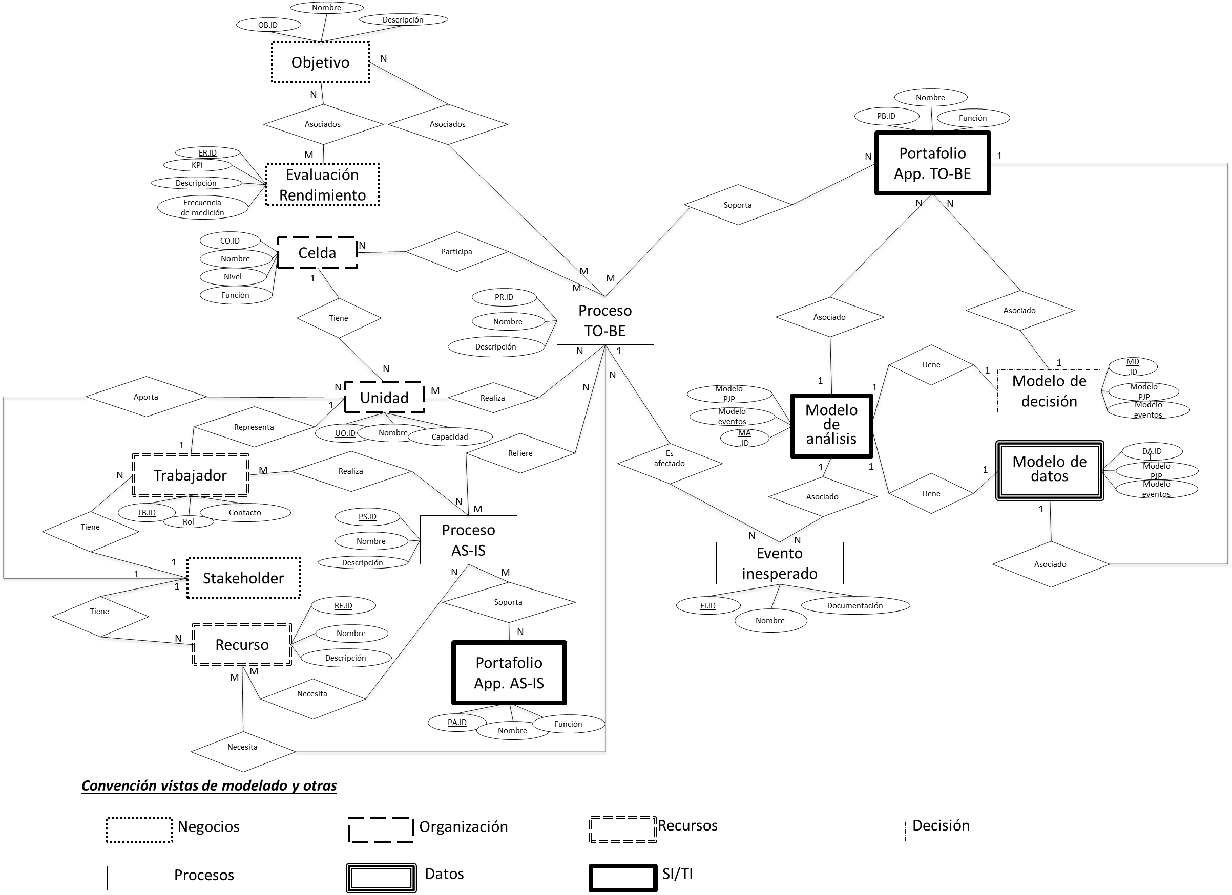
Propuesta
Relación entre bloques constructivos fase definición
Introducción
Estado del Arte
Propuesta
Aplicación
Conclusiones
Publicaciones
Lineas Futuras
Notes:
.
22

Slide 23
Propuesta
Metodología
Introducción
Estado del Arte
Propuesta
Aplicación
Conclusiones
Publicaciones
Lineas Futuras
Notes:
.
23

Slide 24
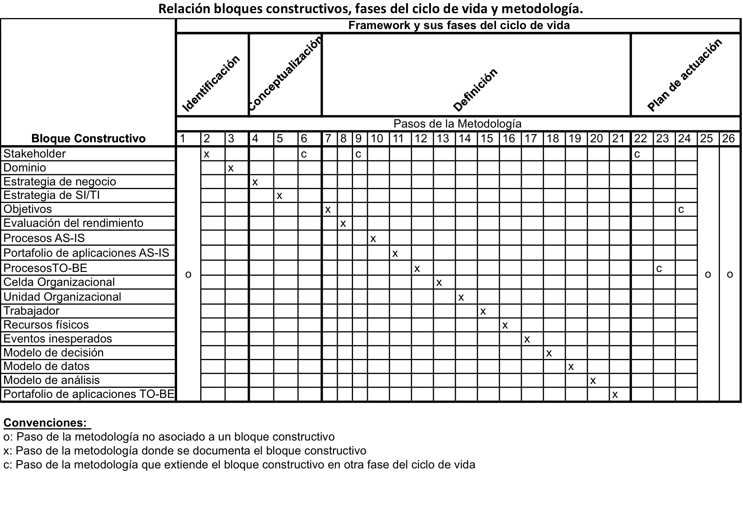
Propuesta
Metodología
Introducción
Estado del Arte
Propuesta
Aplicación
Conclusiones
Publicaciones
Lineas Futuras
Notes:
.
24

Slide 25
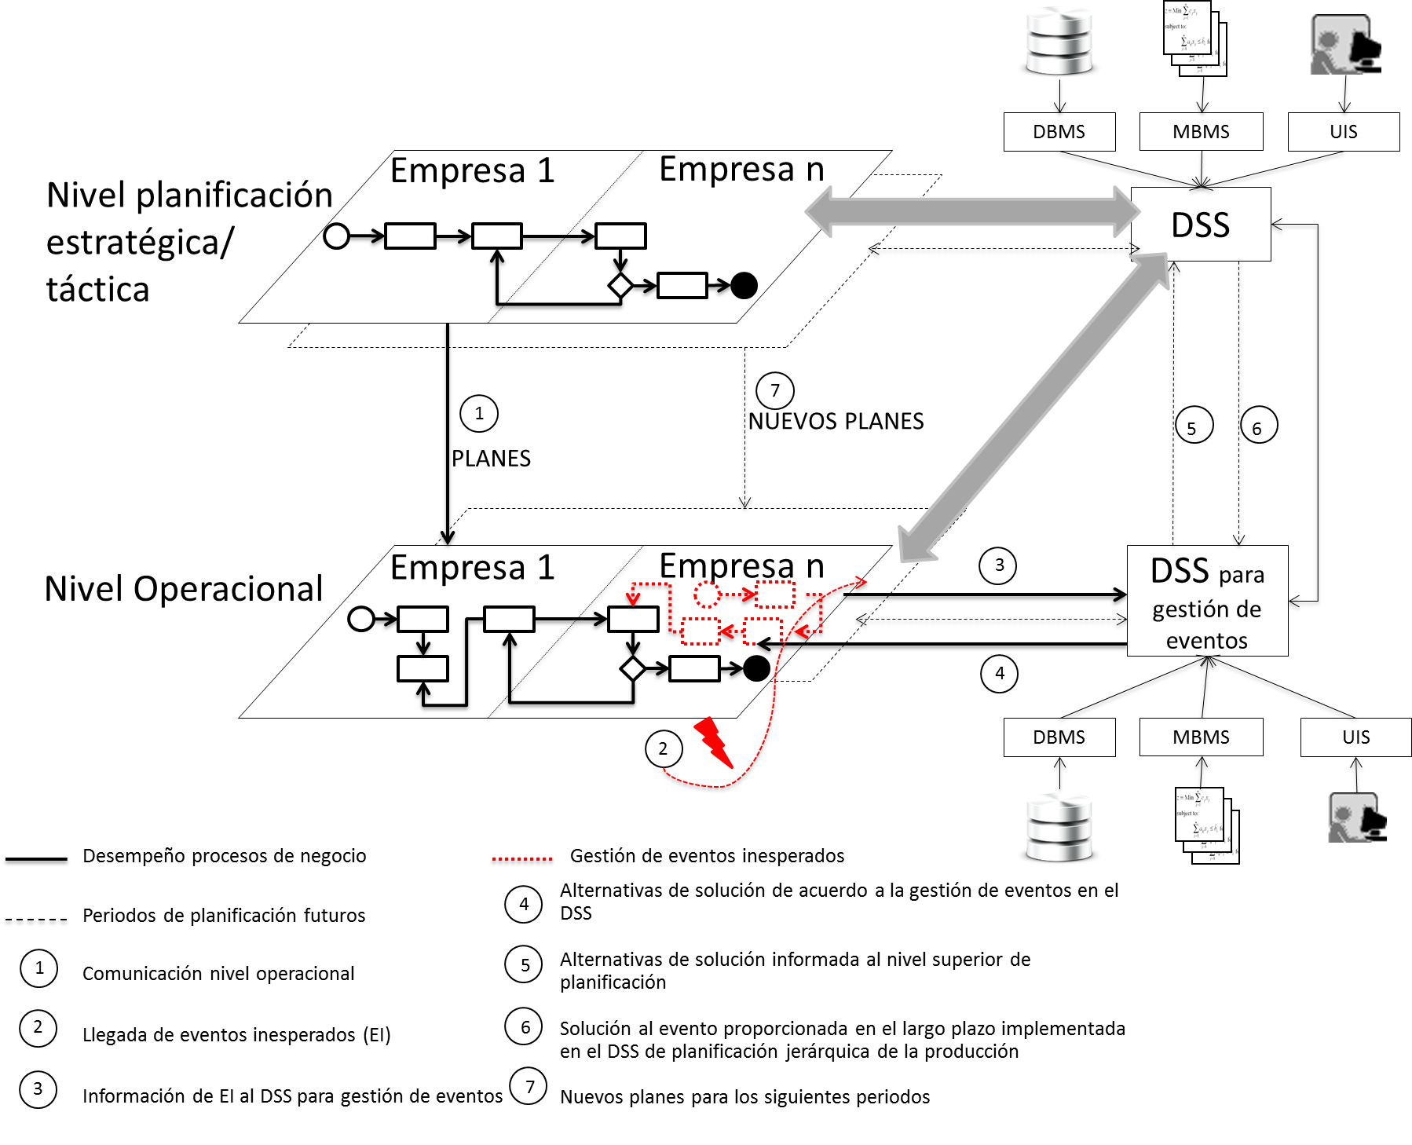
Propuesta
Modelo conceptual de gestión de eventos inesperados en PJP
Introducción
Estado del Arte
Propuesta
Aplicación
Conclusiones
Publicaciones
Lineas Futuras
Notes:
.
25

Slide 26
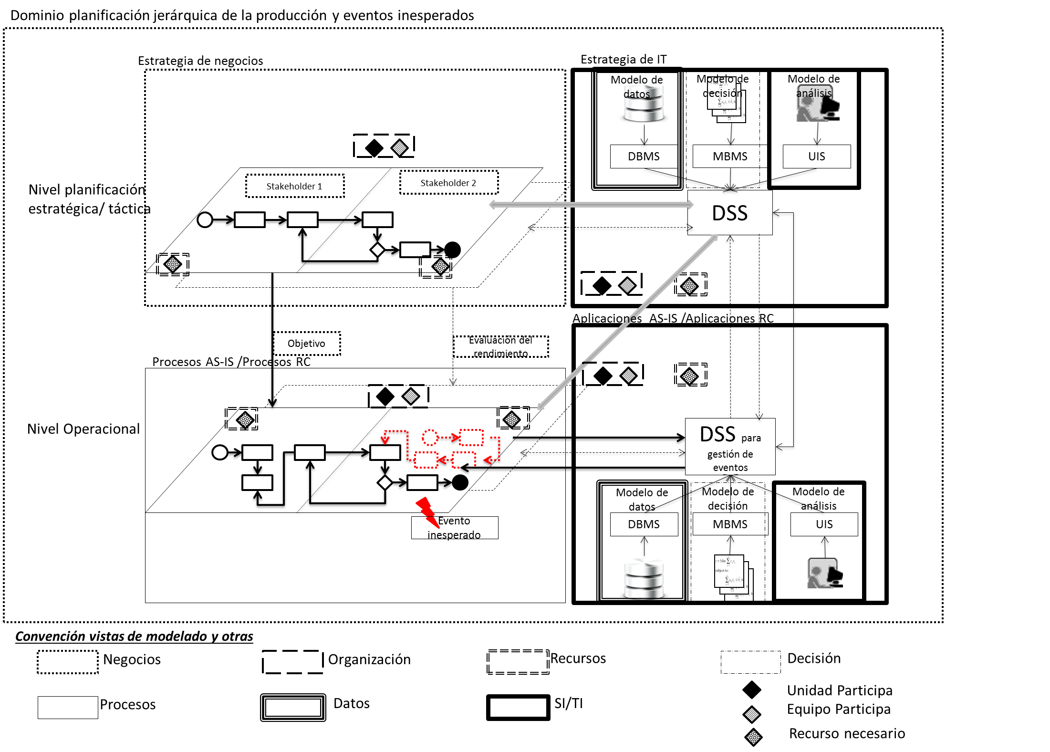
Propuesta
Integracion bloques constructivos propuestos y modelo conceptual de gestión de eventos inesperados en la PJP
Introducción
Estado del Arte
Propuesta
Aplicación
Conclusiones
Publicaciones
Líneas Futuras
Notes:
.
26

Slide 27
Propuesta
Prototipo
Introducción
Estado del Arte
Propuesta
https://youtu.be/r60Lgy5W_p8
Aplicación
Conclusiones
Publicaciones
Lineas Futuras
Notes:
.
27

Slide 28
Propuesta
Principales Aportaciones
Introducción
Conceptualización y caracterización de la gestión de eventos inesperados en el contexto de planificación jerárquica de la producción.
Desarrollo de una arquitectura inter-empresarial basado en conceptos de colaboración, ingeniería empresarial y DSS para la gestión eficiente, integral y colaborativa de eventos inesperados en la planificación jerárquica de la producción.
La arquitectura propuesta esta conformada por un framework, un lenguaje de modelado y una metodología.
Estado del Arte
Propuesta
Aplicación
Conclusiones
Publicaciones
Lineas Futuras
Notes:
.
28

Slide 29
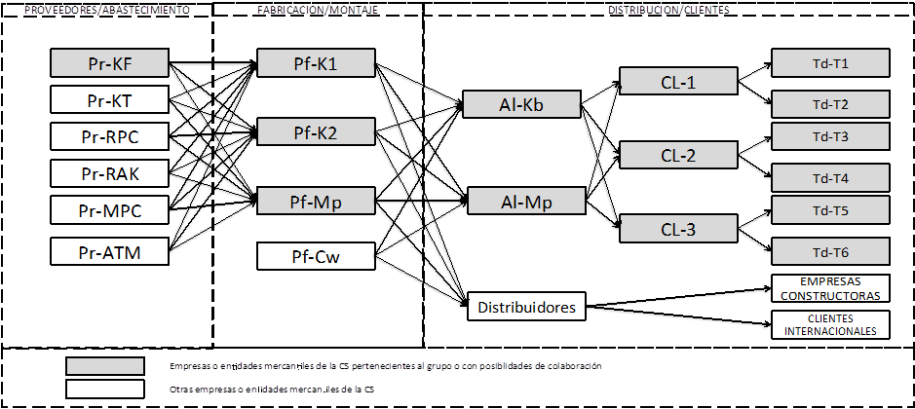
Aplicación
Grupo de empresas del sector cerámico
Introducción
Estado del Arte
Propuesta
Aplicación
Conclusiones
Publicaciones
Lineas Futuras
Notes:
.
29

Slide 30
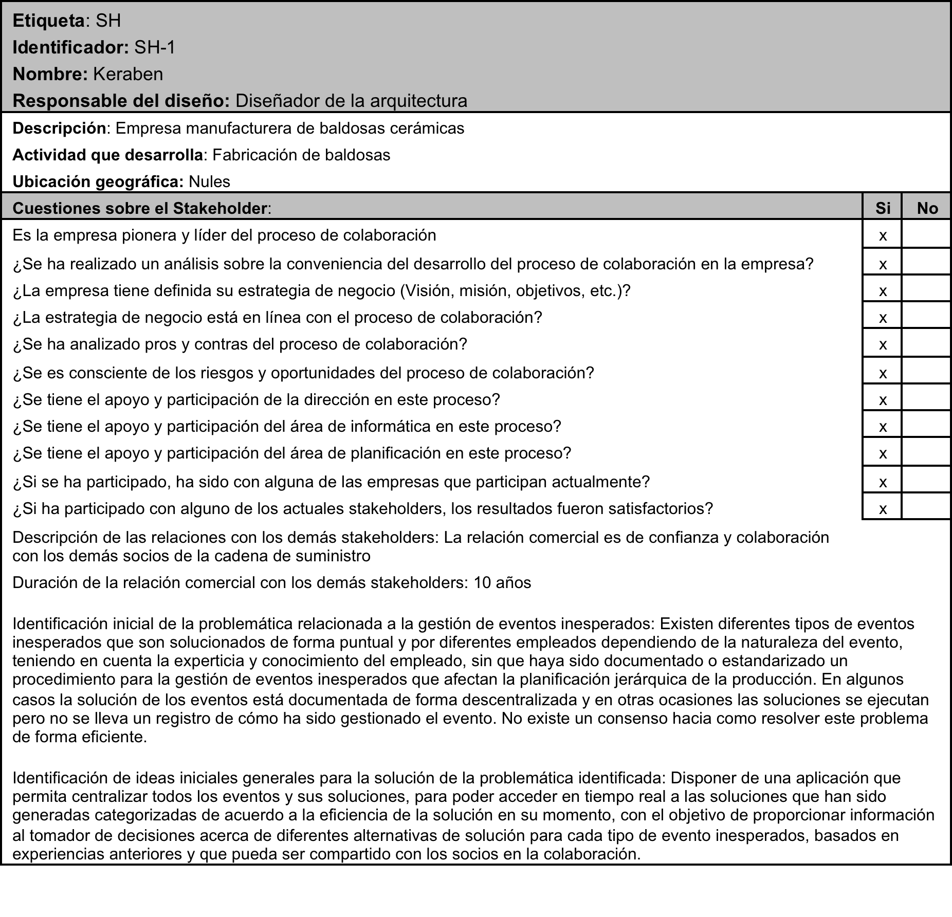
Aplicación
Ejemplo Plantilla con información “Stakeholder 1 –SH-1”
Introducción
Estado del Arte
Propuesta
Aplicación
Conclusiones
Publicaciones
Lineas Futuras
Notes:
.
30

Slide 31
Aplicación
Total de instanciaciones de los bloques constructivos
Introducción
Estado del Arte
Propuesta
Aplicación
Conclusiones
Publicaciones
Lineas Futuras
Notes:
.
31

Slide 32
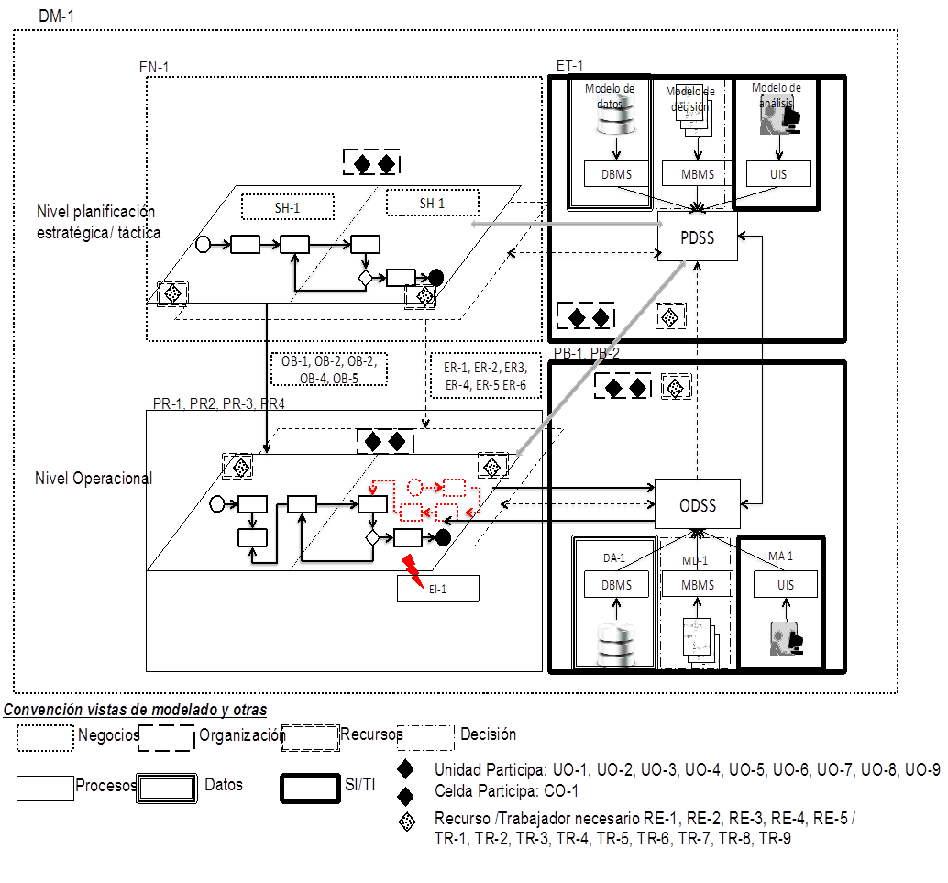
Aplicación
Introducción
Estado del Arte
Propuesta
Aplicación
Conclusiones
Publicaciones
Lineas Futuras
Notes:
.
32

Slide 33
Conclusiones
El objetivo inicialmente propuesto en esta tesis doctoral, fue el de mejorar la toma de decisiones en la gestión de eventos inesperados que afectan la planificación jerárquica de la producción en contextos colaborativos mediante el uso de ingeniería y arquitectura empresarial y DSS. A través de la elaboración de la presente tesis se ha logrado el cumplimiento de este objetivo.
Se identificaron tres campos necesarios a analizar con el objetivo de encontrar respuestas y explicaciones a la pregunta de investigación identificada inicialmente: ¿Puede una arquitectura inter-empresarial mejorar la planificación jerárquica de la producción cuando se producen eventos inesperados?. En este sentido los campos analizados fueron: colaboración en la cadena de suministro, ingeniería empresarial y arquitecturas empresariales y sistemas de soporte para la toma de decisiones.
Introducción
Estado del Arte
Propuesta
Aplicación
Conclusiones
Publicaciones
Lineas Futuras
Notes:
.
33

Slide 34
Conclusiones
El estado del arte analizado, permitió identificar la utilidad de utilizar una arquitectura parcial inter-empresarial para abordar el problema de la gestión de eventos inesperados que afectan la planificación jerárquica de la producción, usando elementos de colaboración empresarial, ingeniería empresarial y DSS.
Esta arquitectura inter-empresarial esta compuesta por un framework, un lenguaje de modelado y una metodología.
La aplicación de la propuesta de arquitectura parcial inter-empresarial planteada permite validar la utilidad de la misma, específicamente siguiendo uno a uno los pasos de la metodología a la RC conformada por el Grupo de empresas del sector cerámico.
Introducción
Estado del Arte
Propuesta
Aplicación
Conclusiones
Publicaciones
Lineas Futuras
Notes:
.
34

Slide 35
Publicaciones-13
Conferencias y congresos (6)
Introducción
Vargas, A., Boza, A., & Cuenca, L. (2011a). Lograr la alineación estratégica de negocio y las tecnologías de la información a través de Arquitecturas Empresariales: Revisión de la Literatura. XV Congreso de Ingeniería de Organización, (págs. 1061-1070). Cartagena-España.
Vargas, A., Boza, A., & Cuenca, L. (2011b). Towards Interoperability Through Inter-Enterprise Collaboration Architectures. In On the Move to Meaningful Internet Systems: OTM 2011 Workshops. LNCS. (Vol. 7046, pp. 102-111). Berlin: Springer.
Vargas, A., Boza, A., Cuenca, L., & Ortiz, A. (2013). Inter Enterprise Framework for Hierarchical Decisions. Book of Proceedings of the 7th International Conference on Industrial Engineering and Industrial Management. (pp. 594-602).
Vargas A., Boza A., Ortiz A., Cuenca L (2014). Inter Enterprise Architecture as an Instrument for Decision-Making Under Unexpected Event in Hierarchical Production Planning. In 8th International Conference on Industrial Engineering and Industrial Management. Málaga, Spain.
Vargas, A., Boza, A., Patel, S., Patel, D., Cuenca, A., Ortiz, A. (2015) Conceptual methodology for handling unexpected events in hierarchical production planning. CIO 2015.
Vargas, A., Boza, A., Patel, S., Patel, D., Cuenca, A., Ortiz, A. (2015) Risk management in hierarchical production planning using inter-enterprise architecture. PRO-VE 2015.
Estado del Arte
Propuesta
Aplicación
Conclusiones
Publicaciones
Lineas Futuras
Notes:
.
35

Slide 36
Publicaciones-13
Journals (5)
Introducción
Vargas, A., Boza, A., Cuenca, L., & Ortiz, A. (2014a). The importance of strategic alignment in enterprise collaboration. In J. G.-A. Prado-Prado (Ed.), Annals of Industrial Engineering 2012. Springer.
Vargas, A., Boza, A., Cuenca, L., Sacala, & Moisescu, M (2014b). Towards The Development of the Framework For Inter Sensing Enterprise Architecture. Journal of Intelligent Manufacturing, doi: 10.1007/s10845-014-0901-z.
Vargas, A., Boza, A., Cuenca, L., & Ortiz, A. (2015). Using inter enterprise architecture as an instrument for decision making under the arrival of unexpected events in hierarchical production planning. International Journal in engineering manufacturing and economics .
Vargas, A., Dey, S., Boza, A., Ortiz, A.., Ludäscher, B., Sacala, I., & Moisescu , A. (2015). Decision-Making System and Operational Risk Framework for Hierarchical Production Planning. Journal of Control Engineering and Applied Informatics (Bajo segunda revisión).
Vargas, A., Boza, A., Patel, S., Patel, D., Cuenca, A., Ortiz, A. (2015) Inter-Enterprise Architecture as a tool to empower decision making in hierarchical collaborative production planning. Journal of Data and Knowledge Engineering. (Aceptado).
Estado del Arte
Propuesta
Aplicación
Conclusiones
Capitulos de libros (2)
Publicaciones
Vargas, A., Boza, A., Cuenca, L., & Sacala, I. (2013a). Inter-Enterprise Architecture and Internet of the Future. In technological Innovation for the Internet of Things (Vol. 394, pp. 25-32). Springer Berlin Heidelberg.
Vargas, A., Boza, A., Cuenca, L., & Ortiz, A. (2013b). Towards a framework for Inter-Enterprise Architecture to boost collaborative networks. Lecture Notes in Computer Science Volume 8186, 2013, pp 179-188
Lineas Futuras
Notes:
.
36

Slide 37
Publicaciones-13
COLABORACIÓN EMPRESARIAL
ARQUITECTURA EMPRESARIAL
Introducción
Estado del Arte
Propuesta
AIE
4
PPJ COLABORATIVA
GESTION DE EVENTOS INESPERADOS
DSS
Aplicación
1
1
2
Conclusiones
Publicaciones
2
Lineas Futuras
3
Notes:
.
37

Slide 38
Líneas futuras de investigación
Introducción
Definición de un sistema informatizado de soporte a la toma de decisiones para resolver el problema de la gestión de eventos inesperados basado en el modelado de la arquitectura parcial inter-empresarial que describe el problema, del cual se ha creado un prototipo inicial.
Aplicación de la propuesta a diferentes redes colaborativas, con el objetivo de realizar una adecuación de los elementos de la propuesta en diferentes sectores.
Definición de cómo debe ser implementado el plan de actuación, una vez este sea aprobado y validado por los stakeholders participantes, realizando un seguimiento específico de la evolución de los KPIs identificados.
Estado del Arte
Propuesta
Aplicación
Conclusiones
Publicaciones
Líneas Futuras
Notes:
.
38

Slide 39
GRACIAS!
Notes:
.
39

